Slide 1
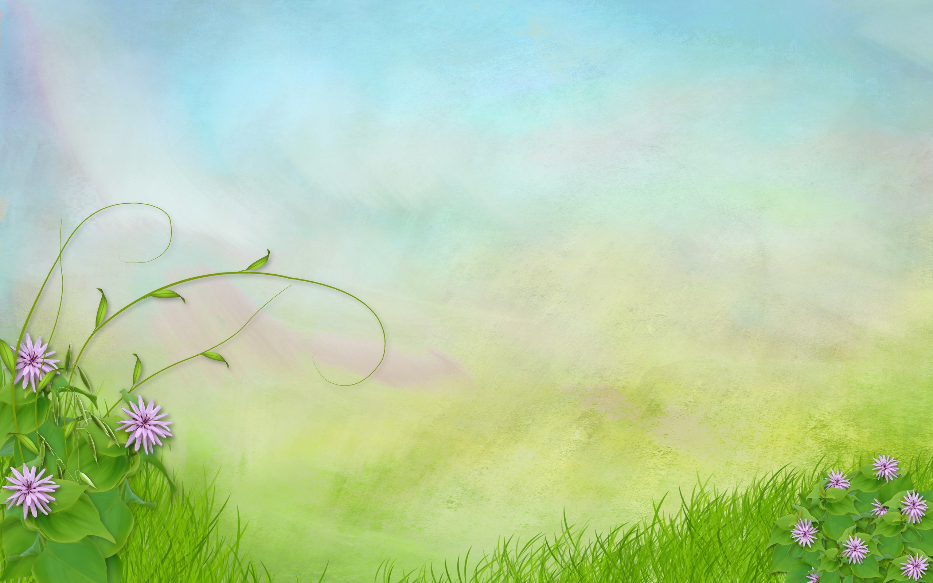
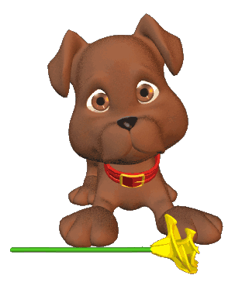
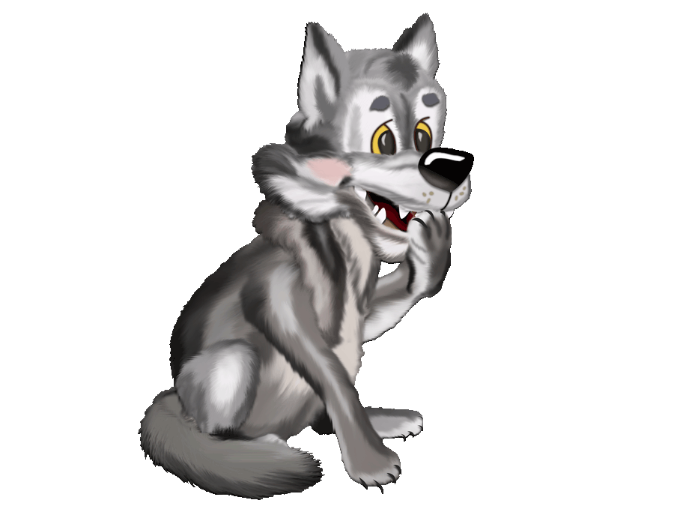
Давным - давно, когда ещё не было городов, машин и книг, люди жили в пещерах. Они боялись огромных страшных хищников. Древним людям было голодно, очень редко они находили себе пищу.
Однажды один разумный человек стал подкармливать волков, которые ходили возле его жилья. Постепенно волки стали добрее, а их детеныши привязались к человеку, стали жить с ним рядом. Они были уже не дикими, а домашними. Так появились собаки.

Slide 2
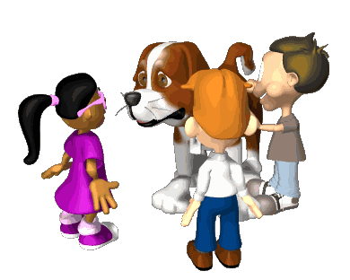
Они научились охранять человека от врагов, помогать ему искать и добывать пищу. Шло время. Число друзей человека среди животных росло. Теперь человек уже не может жить без своих домашних друзей и помощников.

Slide 3
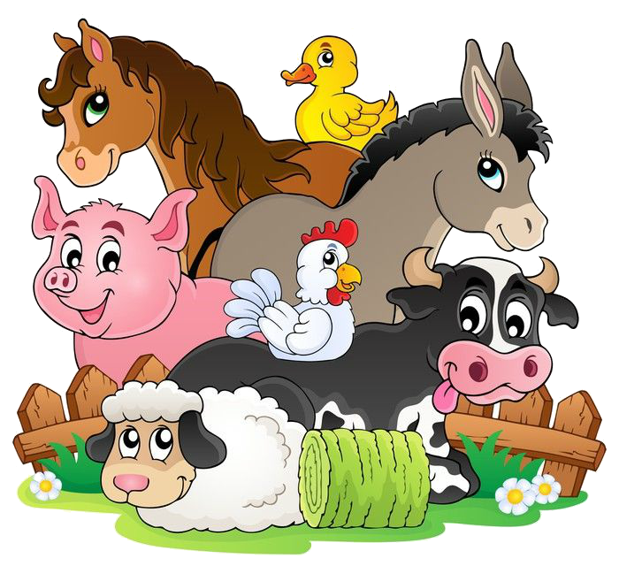
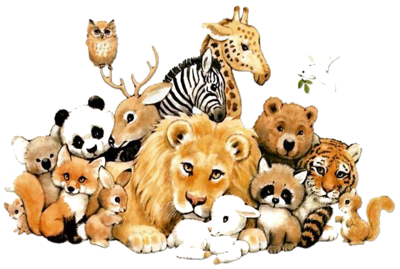
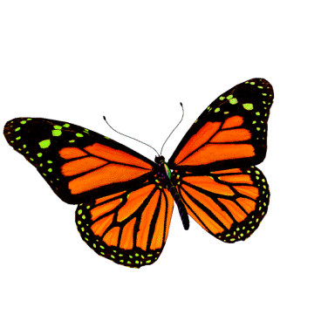
Чем домашние животные отличаются от диких?
А это домашние животные. Они живут рядом с человеком; человек о них заботится, кормит, строит им жилища.
Это дикие животные. Они живут в лесу, сами добывают корм, строят жилища, заботятся о детенышах.

Slide 4
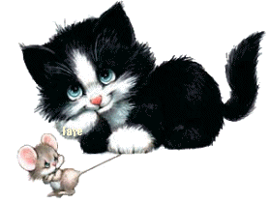
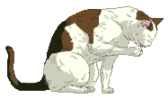
А теперь давайте немного разомнемся
Вот окошко распахнулось (руки в стороны) Вышла кошка на карниз. (имитация мягкой, грациозной походки кошки) Посмотрела кошка наверх, (запрокинуть голову, посмотреть вверх) Посмотрела кошка вниз. (опустить голову, посмотреть вниз) Вот налево повернулась, (повернуть голову налево) Проводила взглядом мух. (повернуть голову направо) Потянулась, улыбнулась (соответствующие движения и мимика) И уселась на карниз.

Slide 5
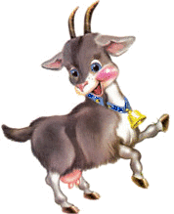
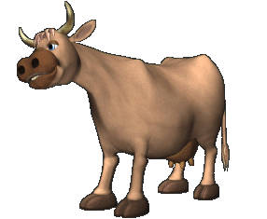
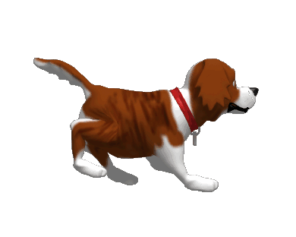
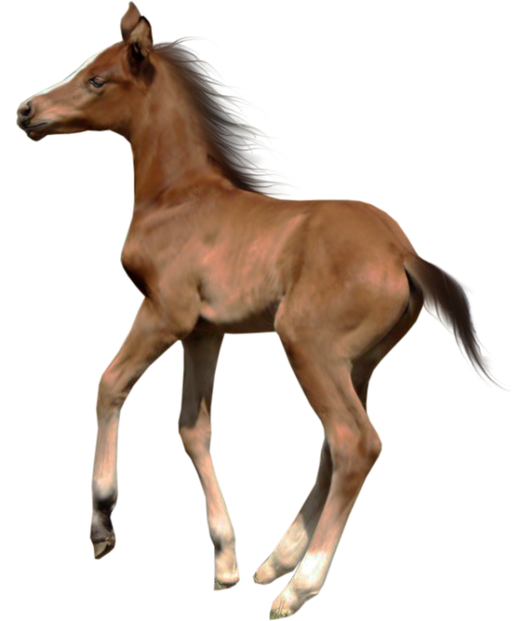
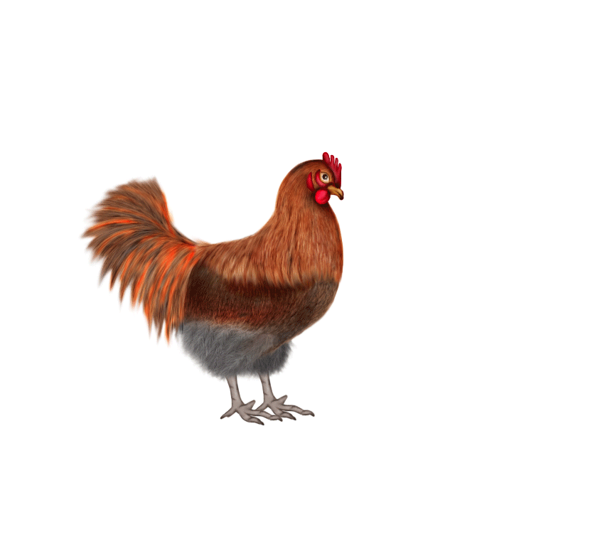
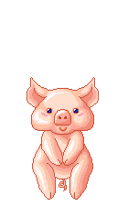
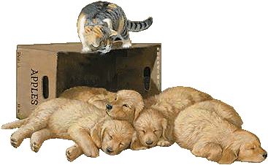
Дети произносят, как эти животные кричат.

Slide 6
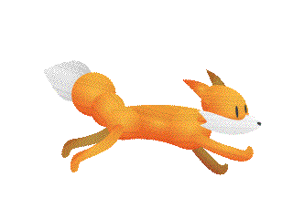
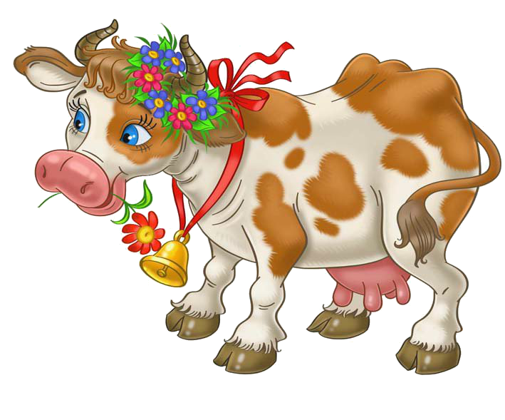
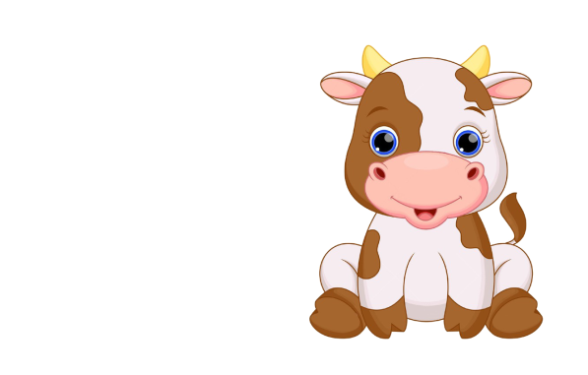
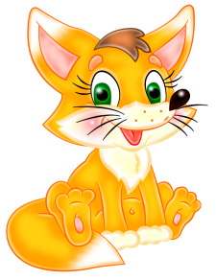
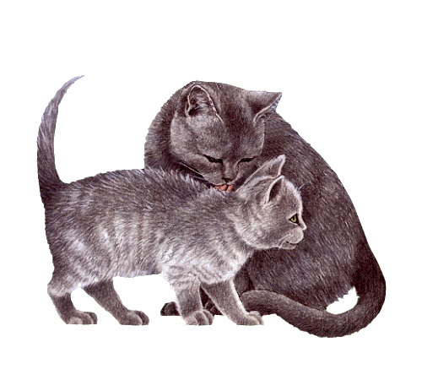
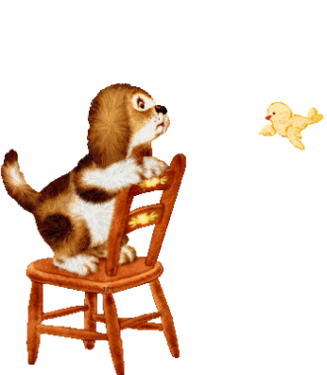
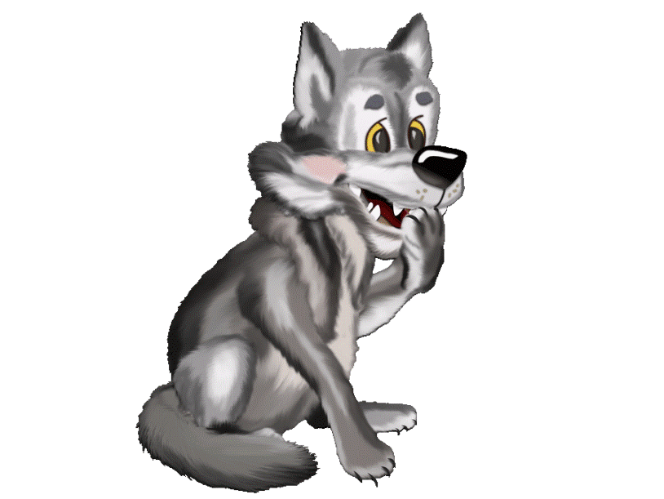
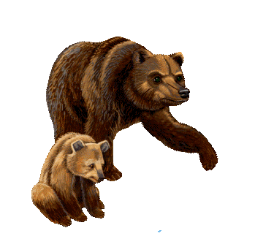
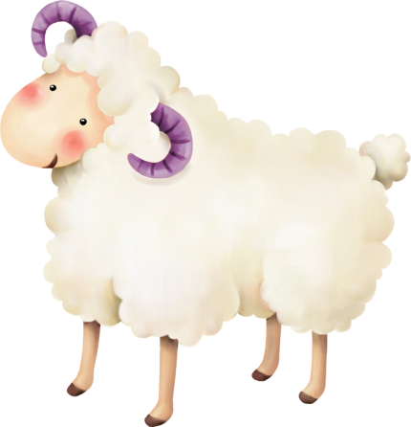
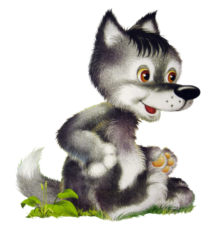
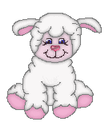
Какие домашние животные выкармливают своих детёнышей молоком? Назовите правильно мам и их детёнышей.

Slide 7
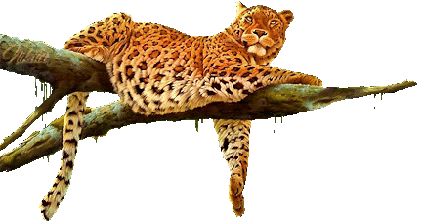
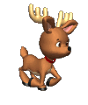
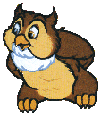
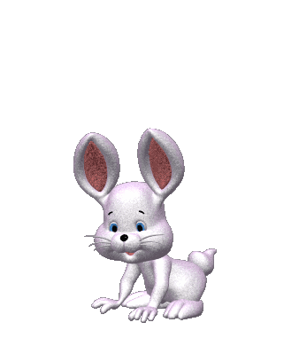
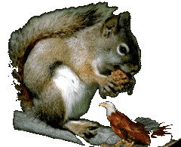
Кто где живет

Slide 8
Встанем, надо отдохнуть, (Встать со стульчиков) Наши пальчики встряхнуть. ( Сжимание и разжимание пальцев) Поднимайте ручки вверх, (Поставить ладони на голову пальцами вверх) Шевелитесь, пальчики, (Подвигать ладонями вперед – назад) Так шевелят ушками Серенькие зайчики. Крадемся тихо на носочках, (Ходьба на месте на носочках, плавные Как лисы бродят по лесочку. движения руками перед собой) Волк озирается кругом, (Руки на поясе, повороты головы И мы головки повернем. влево – вправо) Теперь садимся тише, тише, ( Сесть на корточки) Притихнем, словно в норках мыши. Ходил медведь по лесу, (Ходьба вперевалку, руки перед собой согнуты в Топтался и рычал. локтях) Хотел он очень меда, А где достать, не знал. (Поднять плечи вверх, сделать вопросительный вид)

Slide 9
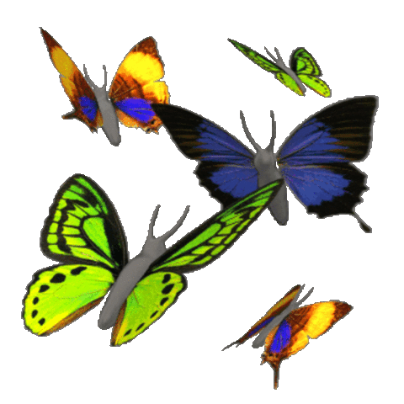
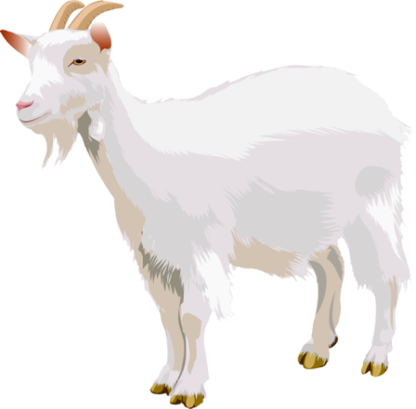
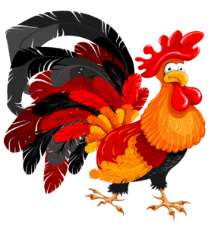
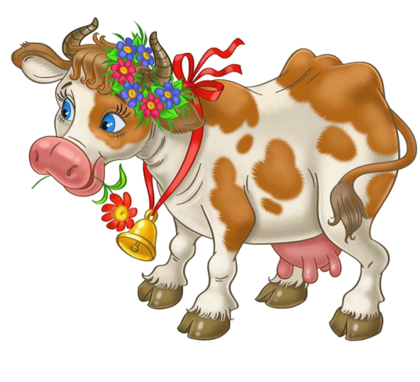
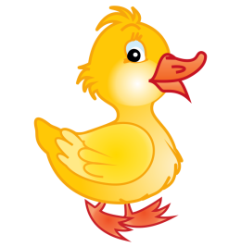
Целый день паслись у сосен
Две подружки — Ме и Му.
Мяу грел бочок на солнце,
Бе весь день мешал ему.
Кря купался рядом в речке,
Кукареку песни пел,
Гав валялся на крылечке,
Хрю под кустиком сопел.
А теперь, дружок, напомни,
Назови по именам
Всех, кто в этот жаркий полдень
На глаза попался нам.
Давайте угадаем, о каких животных идет речь в следующем стишке.

Slide 10
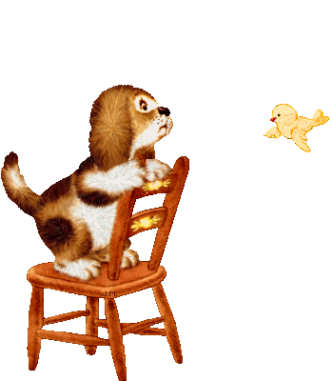
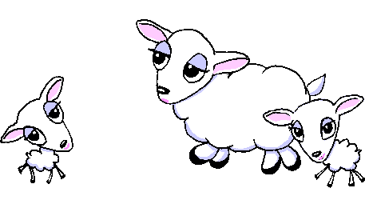
Все верно. Ребята, вы сегодня такие молодцы.
Наше путешествие уже подошло к концу. Очень грустно прощаться.
Но вы всех наших сегодняшних гостей всегда можете увидеть у себя дома, у бабушки в деревне или в лесу и вспомнить, что вы о них знаете и узнали сегодня.
Не забудьте об этом рассказать своим родственникам и друзьям!

